Slide 1


6° Encuentro: La pantalla también es la escuela
Estrategias y marcos de protección para el rol docente frente a situaciones de violencia digital, bullying y ciberbullying.
Departamento de Apoyo Institucional - Ministerio de Educación

Slide 2
Departamento de Apoyo Institucional - Ministerio de Educación
Marco Normativo
Fundamentos legales internacionales, nacionales y provinciales para la protección integral de derechos de Niños, Niñas y Adolescentes (NNYA) en las escuelas.

Slide 3
Departamento de Apoyo Institucional - Ministerio de Educación
Normativa Nacional e Internacional
Convención sobre los Derechos del Niño (CDN): Otorga rango constitucional a la protección prioritaria, el interés superior del niño y el derecho a ser escuchado en un entorno seguro y libre de violencia. (1989)
Ley Nacional Nº 26.061: Establece el Sistema de Protección Integral de Derechos de NNYA, fijando la co-responsabilidad del Estado, las familias y las instituciones educativas. (2005)
Ley de Educación Nacional Nº26.206: Concibe la convivencia escolar como un pilar fundamental de la formación democrática, promoviendo el respeto mutuo, los derechos humanos, la participación ciudadana y la resolución pacífica de los conflictos en un entorno inclusivo y libre de violencia. (2006)
Ley Nacional Nº 26.892 de Convivencia Escolar: Promueve el abordaje pacífico de conflictos en la comunidad educativa, prohibiendo expresamente sanciones que atenten contra la dignidad. (2013)
Ley Mica Ortega Nº 27.590: Crea el Programa Nacional de Prevención y Concientización sobre Grooming y Ciberacoso en los establecimientos escolares. (2022)

Slide 4

Departamento de Apoyo Institucional - Ministerio de Educación
Marco Provincial e Interés Superior
Ley Provincial Nº 5288 (Jujuy)
Ley Provincial de Educación Nº 5807 (Jujuy)
Establece el Sistema Provincial de Protección Integral de los Derechos de las Niñas, Niños y Adolescentes. Articula la actuación de las instituciones educativas con las OPD y el sistema de salud.
Establece que la convivencia escolar se basa en el respeto mutuo, los derechos humanos y la participación democrática. La norma dispone que los estudiantes y las familias deben cumplir las normas de organización y disciplina, mientras el Estado garantizará ámbitos libres de violencia.
La Resolución Nº7621-E-2025
Aprueba el Protocolo de Actuación ante Problemáticas Complejas en Escuelas de Jujuy. Prioriza la contención emocional, la confidencialidad, la celeridad institucional, la co-responsabilidad y el principio estricto de no revictimización.

Slide 5
Departamento de Apoyo Institucional - Ministerio de Educación
Situaciones Complejas
ENTRE PARES
Hechos que vulneran la convivencia armónica entre estudiantes y requieren la activación inmediata del protocolo escolar de contención e intervención.

Slide 6
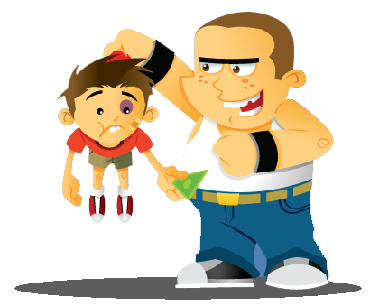
Jujuy - Educación
Violencia Física y Bullying
Agresión Física Escolar
Comprende toda acción intencional ejercida por uno o varios integrantes de la comunidad educativa que ocasione daño corporal a otro u otros estudiantes dentro o en las inmediaciones del establecimiento educativo.
Bullying (Acoso Escolar)
Conducta de persecución u hostigamiento intencional, metódico y asimétrico (relación de poder) ejercida de forma reiterada y sostenida en el tiempo por un individuo o grupo hacia otro estudiante en el ámbito escolar que se puede trasladar a otros ámbitos.

Slide 7

Departamento de Apoyo Institucional - Ministerio de Educación
Violencia Digital y Ciberbullying
Violencia Digital
Ciberbullying
Uso de tecnologías de la información (redes sociales, chats, juegos online) para insultar, intimidar, difundir rumores o divulgar contenidos no consentidos con el fin de lesionar la dignidad de uno o varios estudiantes. Esta acción puede o no tener una respuesta igual o más violenta por parte de la persona o personas agredidas.
Acción intencional reiterada y sostenida por un estudiante que expresa poder, dirigida a otro estudiante con la intención de humillar y someter, atentando contra la integridad y dignidad del estudiante sometido con el fin último de socavar su autoestima. Requiere necesariamente la participación de otros estudiantes que observan y ratifican o guardan silencio.

Slide 8
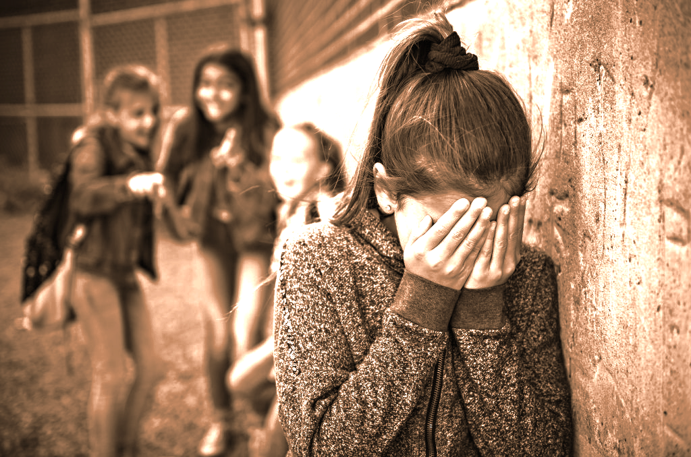
Departamento de Apoyo Institucional - Ministerio de Educación
NO TODO LO QUE DUELE ES BULLYING
NO ES BULLYING/CIBERBULLYING:
Pelearse con el/la mejor amigo/a
Tener un grupo de mejores amigos en whatsapp
No admitir a alguien en redes sociales
Poner “me gusta” a alguien y después dejar de hacerlo o quitarlos
No pasarle la tarea a alguien
Negarse a hacer grupo con alguien
Ponerse apodos (siempre que ellos no sean humillantes)
Cargarse en grupos de whatsapp de amigos
Subir una foto donde yo salgo bien y otro no
El intercambio de insultos en redes sociales entre 2 estudiantes
No querer asistir al evento de alguien

Slide 9
Departamento de Apoyo Institucional - Ministerio de Educación
Estrategias del Rol Docente
Orientaciones prácticas de intervención pedagógica para el antes, durante y después de una situación compleja entre pares.

Slide 10
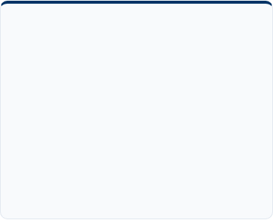







Departamento de Apoyo Institucional - Ministerio de Educación
Violencia Física: Estrategias
Clima y Acuerdos
Cese Inmediato
Registro y Seguimiento
Construcción participativa de Acuerdos Escolares de Convivencia (AEC). Observación activa de dinámicas grupales, detección temprana de problemas y desnaturalización de bromas hirientes.
Interrupción firme e inmediata de la agresión. Separación de las partes en espacios seguros y neutros. Contención emocional serena sin emitir juicios ni confrontar a los involucrados.
Confección de acta de situaciones complejas. Notificación a familias, citación al equipo territorial (DAI) y aplicación de medidas pedagógicas reparadoras (no punitivas, ni expulsivas).

Slide 11



Departamento de Apoyo Institucional - Ministerio de Educación
Entorno Digital: Estrategias
Educación Digital
Prueba y Contención
Protección y Denuncia
Promoción de la ciudadanía digital responsable, huella digital y privacidad en las TICs. Talleres preventivos sobre violencia digital y uso responsable de redes sociales.
Escucha confidencial. Captura y preservación formal de la evidencia digital (chats, capturas, URLs). Se debe evitar la difusión masiva y NUNCA revictimizar.
Aviso a tutores. Ante situaciones de acoso, denuncia penal (canal de denuncia en la página del Ministerio de Educación). Acompañamiento pedagógico flexible intervención con el grupo para desamplificar el daño.

Slide 12
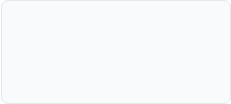
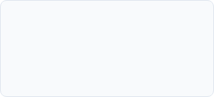

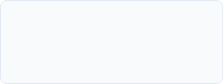
Departamento de Apoyo Institucional - Ministerio de Educación
Pasos del Protocolo de Actuación
2. Contención
4. Derivación
Protección física y emocional inmediata con resguardo y no revictimización.
Labrado de acta, intervención del DAI y derivación externa a OPD/Justicia.
1. Detección
3. Comunicación
Identificación inicial o recepción de la demanda por cualquier actor escolar.
Notificación formal a directivos y tutores legales de los involucrados.

Slide 13
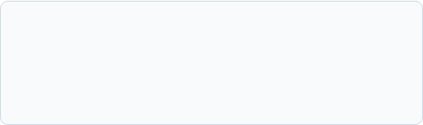
Departamento de Apoyo Institucional - Ministerio de Educación
¿Consultas o Dudas?
Garantizar escuelas seguras y libres de violencia es una corresponsabilidad de toda la comunidad educativa de Jujuy.
Departamento de Apoyo Institucional
educacion.jujuy.gob.ar

Slide 14

Convivir en armonía depende del compromiso y del trabajo coordinado de todos.
MUCHAS GRACIAS!
Departamento de Apoyo Institucional - Ministerio de Educación

